Slide 1
29-3
These materials are by the Kongki Ka Project and are made available to you under the terms of the Creative Commons Attribution ShareAlike license 4.0.
You have permission to share and redistribute these materials in any format and to make reasonable revisions and adaptations of this translation, provided that:
You include the above licence and source information.
If you redistribute these materials or create derivatives, you must distribute your contributions under the same license as the original.
The Holy Bible, Berean Standard Bible, BSB is produced in cooperation with Bible Hub, Discovery Bible, OpenBible.com, and the Berean Bible Translation Committee. This text of God's Word has been dedicated to the public domain.
Hindi text is from Free Bibles India. This translation is made available under the terms of a Creative Commons Attribution-ShareAlike 4.0 International License.
Notes:
Ch
29 Job
1. Satan’s appearance before God – Job 1:1-12 (Top)
2. Satan’s first attack on Job – Job 1:13-22 (Below Top)
3. Satan’s second attack on Job – Job 2:1-10 (Right Center)
4. Friends come to council Job – Job 2:11 – 37:24 (Right Bottom)
5. God speaks to Job – Job 38:1 – 42:6 (Center)
6. Job prays for his three friends – Job 42:7-9 (Left Bottom)
7. Job is restored – Job 42:10-17 (Left Center)

Slide 2
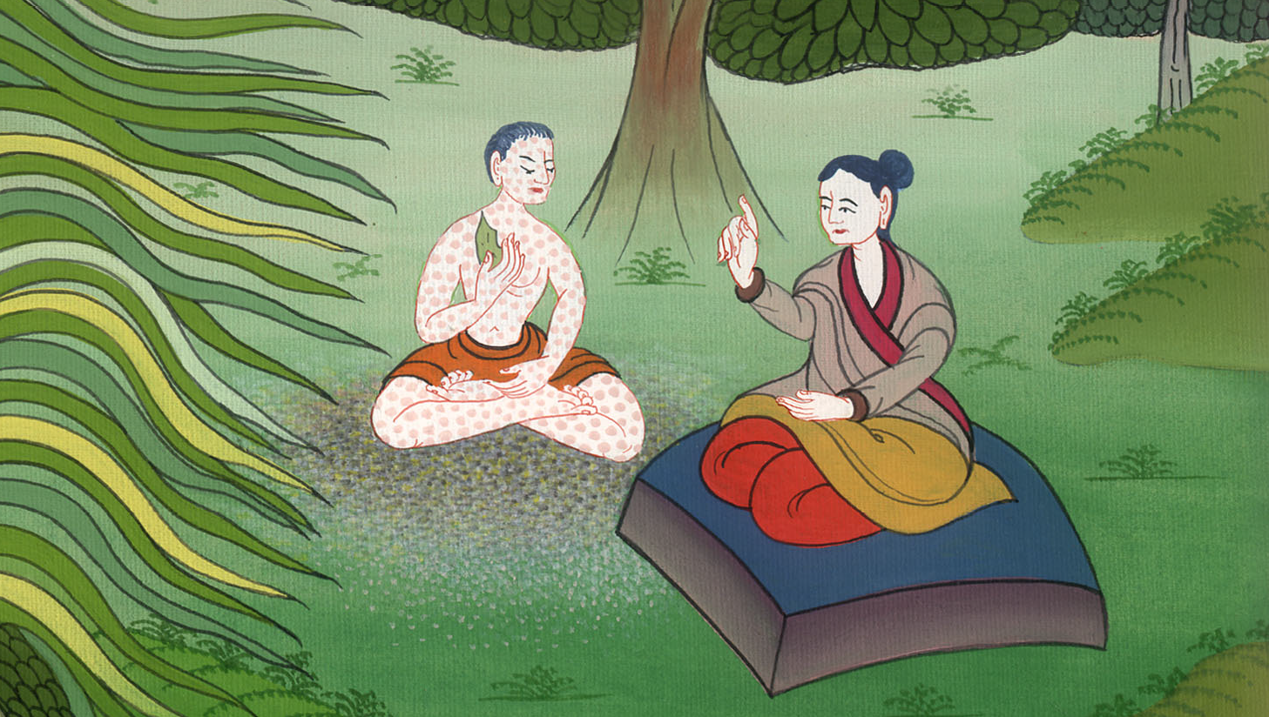
अय्यूब पर शैतान का दूसरा हमला - अय्यूब 2:1-10
This work is licensed under a Creative Commons Attribution-ShareAlike 4.0 International License

Slide 3
Satan’s second attack on Job – Job 2:1-10
अय्यूब पर शैतान का दूसरा हमला - अय्यूब 2:1-10

Slide 4
अय्यूब पर शैतान का दूसरा हमला - अय्यूब 2:1-10

Slide 5
1On another day the sons of God came to present themselves before the Lord, and Satan also came with them to present himself before Him.
2“Where have you come from?” said the Lord to Satan.
“From roaming through the earth,” he replied, “and walking back and forth in it.”
1फिर एक और दिन यहोवा परमेश्वर के पुत्र उसके सामने उपस्थित हुए, और उनके बीच शैतान भी उसके सामने उपस्थित हुआ। 2यहोवा ने शैतान से पूछा, “तू कहाँ से आता है?” शैतान ने यहोवा को उत्तर दिया, “इधर-उधर घूमते-फिरते और डोलते-डालते आया हूँ।”

Slide 6
अय्यूब 2:1,2

Slide 7
3Then the Lord said to Satan, “Have you considered My servant Job? For there is no one on earth like him, a man who is blameless and upright, who fears God and shuns evil.
3यहोवा ने शैतान से पूछा, “क्या तूने मेरे दास अय्यूब पर ध्यान दिया है कि पृथ्वी पर उसके तुल्य खरा और सीधा और मेरा भय माननेवाला और बुराई से दूर रहनेवाला मनुष्य और कोई नहीं है?

Slide 8
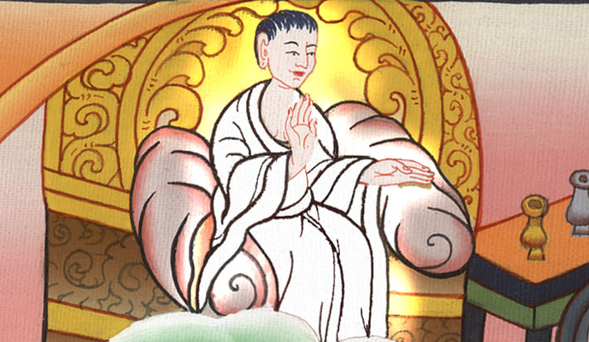
अय्यूब 2:3

Slide 9
…He still retains his integrity, even though you incited Me against him to ruin him without cause.”
…और यद्यपि तूने मुझे उसको बिना कारण सत्यानाश करने को उभारा, तो भी वह अब तक अपनी खराई पर बना है।”

Slide 10
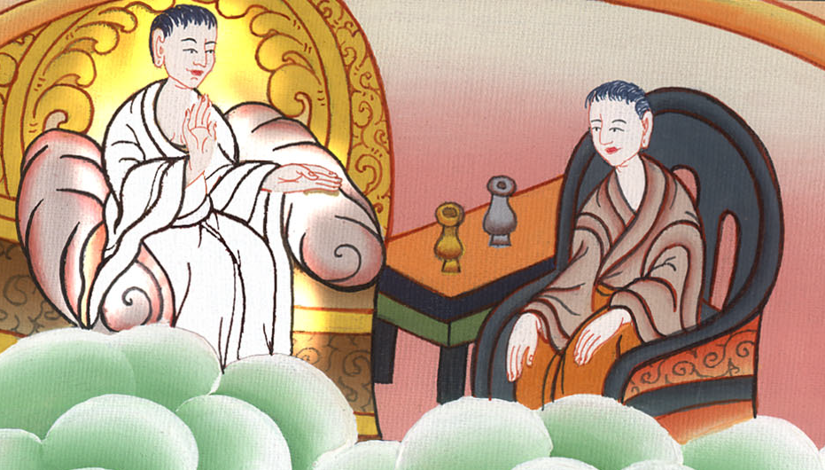
अय्यूब 2:3

Slide 11
4“Skin for skin!” Satan replied. “A man will give up all he owns in exchange for his life.
4शैतान ने यहोवा को उत्तर दिया, “खाल के बदले खाल, परन्तु प्राण के बदले मनुष्य अपना सब कुछ दे देता है।

Slide 12
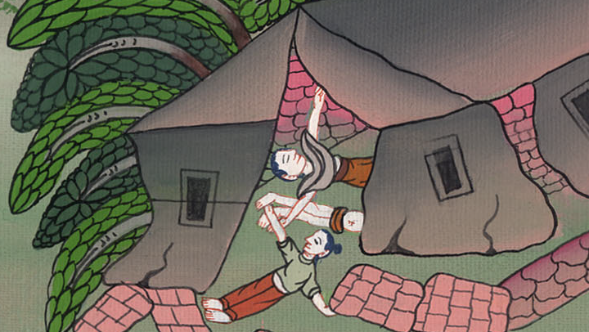
अय्यूब 2:4

Slide 13
5But stretch out Your hand and strike his flesh and bones, and he will surely curse You to Your face.”
5 इसलिए केवल अपना हाथ बढ़ाकर उसकी हड्डियाँ और माँस छू, तब वह तेरे मुँह पर तेरी निन्दा करेगा।”

Slide 14
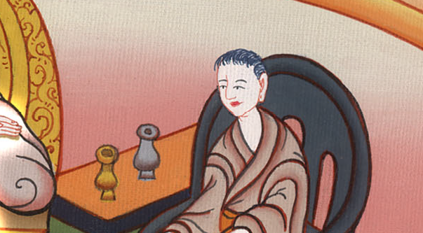
अय्यूब 2:5

Slide 15
6“Very well,” said the Lord to Satan. “He is in your hands, but you must spare his life.”
6यहोवा ने शैतान से कहा, “सुन, वह तेरे हाथ में है, केवल उसका प्राण छोड़ देनाa।”

Slide 16
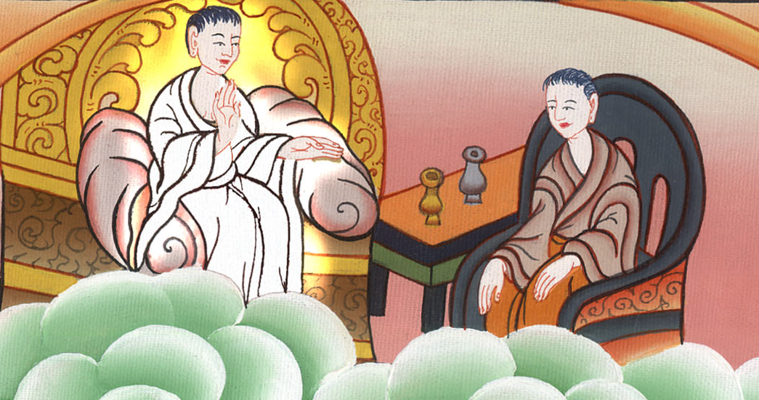
अय्यूब 2:6

Slide 17
7So Satan went out from the presence of the Lord and infected Job with terrible boils from the soles of his feet to the crown of his head. 8And Job took a piece of broken pottery to scrape himself as he sat among the ashes.
7तब शैतान यहोवा के सामने से निकला, और अय्यूब को पाँव के तलवे से लेकर सिर की चोटी तक बड़े-बड़े फोड़ों से पीड़ित किया। 8तब अय्यूब खुजलाने के लिये एक ठीकरा लेकर राख पर बैठ गया।

Slide 18
अय्यूब 2:7,8

Slide 19
9Then Job’s wife said to him, “Do you still retain your integrity? Curse God and die!”
9तब उसकी पत्नी उससे कहने लगी, “क्या तू अब भी अपनी खराई पर बना है? परमेश्वर की निन्दा कर, और चाहे मर जाए तो मर जा।”

Slide 20
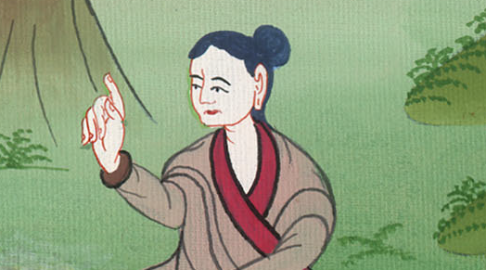
अय्यूब 2:9

Slide 21
10“You speak as a foolish woman speaks,” he told her. “Should we accept from God only good and not adversity?”
10उसने उससे कहा, “तू एक मूर्ख स्त्री के समान बातें करती है, क्या हम जो परमेश्वर के हाथ से सुख लेते हैं, दुःख न लेंb?”

Slide 22
अय्यूब 2:10

Slide 23
…In all this, Job did not sin in what he said.
…इन सब बातों में भी अय्यूब ने अपने मुँह से कोई पाप नहीं किया।

Slide 24
अय्यूब 2:10

